Slide 1
실습 5주차
Linux Kernel 설정 및 컴파일
2019.04.08

Slide 2
Contents
Make
커널 다운로드
커널 컴파일 및 설치

Slide 3
Make

Slide 4
Make [1/15]
make 유틸리티 소개
1976년 벨 연구소의 Stuart Feldman이 만듦
Unix 계열 운영체제에서 사용됨
Makefile이라고 하는 파일을 읽어 소스코드를 프로그램으로 자동으로 만들어 주는 빌드 자동화 도구
make 유틸리티의 목적은 어떤 부분이 새로 컴파일 되어야하는지 자동적으로 판단, 필요한 커맨드를 사용해 재 컴파일 시킴
프로그램 개발과 유지 시 관리할 파일이 많은 경우에 컴파일 하기 위해 일일이 명령어를 입력할 필요가 없음

Slide 5
Make [2/15]
Makefile
프로그램의 빌드 방법을 지정한 파일
빌드할 파일 명, 빌드에 필요한 소스 코드, 라이브러리 등을 설정
명령어 make
Makefile을 읽어 소스코드를 빌드해주는 명령어
명령어 실행 시 Makefile이 반드시 존재 해야함
작동 순서
① Read
② Compile
③ Link
Makefile
Source, Header Files
Object Files
Executable

Slide 6
Make [3/15]
컴파일 (Compile)
특정 프로그래밍 언어로 작성된 소스 코드를 컴파일러가 목적 코드로 번역하는 일
컴파일러: 특정 프로그래밍 언어로 작성된 소스파일을 목적 코드로 번역하는 프로그램
링크 (Link)
컴파일러가 만든 목적파일들을 연결해 하나의 실행파일 또는 라이브러리 로 만드는 일

Slide 7
Make [4/15]
Makefile의 기본 구조
Target: 명령(command)이 수행되어 나온 결과 파일(목적, 실행파일)
Dependency: target을 생성할 때 사용하기위해 입력되는 파일
Command
Dependency 부분에 정의된 파일의 내용이 변경되었거나, 해당 파일이 없을 때 실행되는 명령어
터미널에서 사용할 수 있는 모든 명령어들을 사용할 수 있음
이 부분을 작성할 때 반드시 Tab키를 통해 탭을 띄운 상태로 작성 해야함
Target1 : dependency1 dependency2 의존 파일
command1 명령1
command2 명령2
Target2 : dependency3 dependency4 dependency5 의존 파일
command3 명령1
command4 명령2

Slide 8
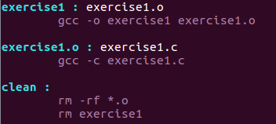
Make [5/15]
Makefile
vi Makefile
gcc -c : .o확장자를 가지는 오브젝트 파일 생성
오브젝트 파일 : 컴파일 과정에서 컴파일러가 생성한 바이너리 코드
gcc -o : gcc에서 만들 실행 파일명을 정함
지정하지 않은 경우 a.out으로 나옴
clean : 정의해 놓은 명령 실행
컴파일 하면서 생성되는 파일들을 지울 때 사용
rm –rf *.o : 확장자가 .o인 파일을 모두 지움
rm exercise1.out : exercise1.out 파일 삭제
TAB 키를 이용해서 띄어야함

Slide 9


Make [6/15]
작업 디렉토리 생성
mkdir exercise1
작업 디렉토리로 이동
cd exercise1

Slide 10
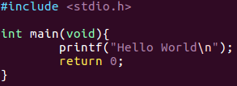
Make [7/15]
소스코드 작성
vi exercise1.c
vi Makefile

Slide 11




Make [8/15]
실행 결과
make파일을 통해 파일 생성
생성된 파일 제거

Slide 12
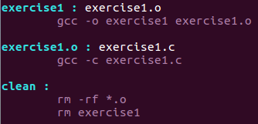
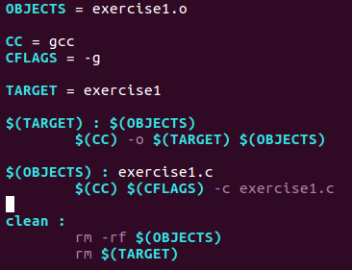
Make [9/15]
매크로
Makefile에서 편리하게 사용하기 위해 미리 정의된 변수
아래에 있는 두 Makefile을 같은 역할을 수행함
매크로를 사용하지 않은 경우
매크로를 사용한 경우

Slide 13
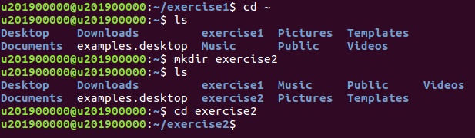
Make [10/15]
Make 실습
작업 디렉토리 생성
1. 홈 디렉토리로 이동
2. 작업 디렉토리 생성
3. 해당 디렉토리로 이동

Slide 14

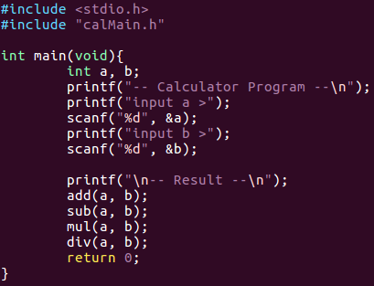


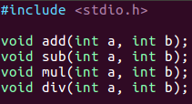
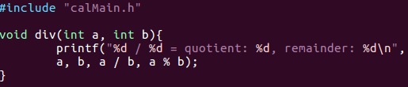
Make [11/15]
Make 실습
main.c
calMain.h
add.c
sub.c
mul.c
div.c

Slide 15
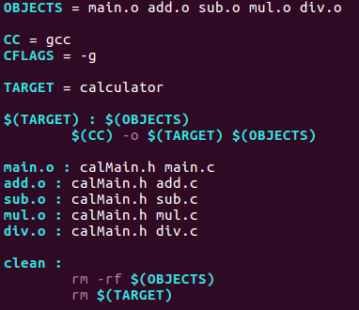
Make [12/15]
Makefile

Slide 16
Make [13/15]
파일 의존 관계
add.c
calMain.h
sub.c
calMain.h
mul.c
calMain.h
div.c
calMain.h
main.c
calMain.h
add.o
sub.o
mul.o
div.o
main.o
calculator

Slide 17
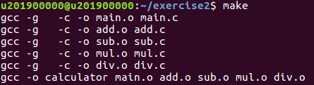
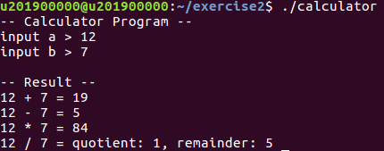
Make [14/15]
실행 결과

Slide 18


Make [15/15]
일부 데이터 수정
코드 수정 없이 make를 다시 입력한 경우 컴파일 되지 않음
코드에 수정사항이 있을 때 make를 입력하면 수정된 코드만 재 컴파일
add.c를 수정한 다음 다시 make 명령어를 입력한 상황

Slide 19
커널 다운로드

Slide 20
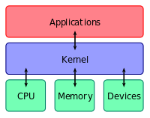
커널
커널
메인 메모리에있는 운영체제의 핵심 부분
쓰레드 스케줄링, 프로세스 교환, 인터럽트 처리

Slide 21
커널 버전 확인
현재 커널 버전 확인
터미널에서 uname -r 입력
uname: 시스템 정보 출력
-r: 커널 버전 출력
최신 커널 버전 확인
https://www.kernel.org/
최신 버전의 커널은 위 사이트에 가면 설치 가능

Slide 22

커널 다운로드 (1/3)
커널 설치를 위해 디렉토리 이동
cd /usr/src
해당 폴더는 작업 시 관리자 권한 필요
sudo su root 입력 후 자신의 Password 입력

Slide 23
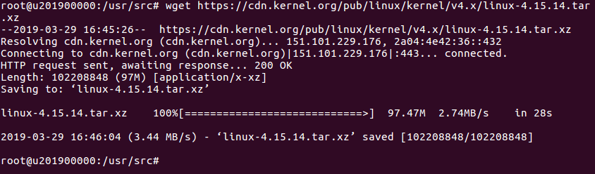
커널 다운로드 (2/3)
커널 사이트에서 최신 버전의 커널 다운로드
wget https://cdn.kernel.org/pub/linux/kernel/v4.x/linux-4.15.14.tar.xz

Slide 24

커널 다운로드 (3/3)
압축 해제
tar xvf linux-4.15.14.tar.xz
/usr/src에 다운로드 된 커널 폴더 생성

Slide 25
커널 컴파일 및 설치

Slide 26

커널 컴파일 및 설치 (1/6)
새로운 커널 환경설정
현재 사용 중인 커널의 설정을 이용하여 컴파일
커널의 모든 내용을 컴파일하면 시간이 오래 걸림
압축 해제한 폴더로 이동
cd linux-4.15.14
make localmodconfig
이후 나오는 질문은 모두 Enter를 누른 채로 콘솔 창이 나올 때 까지 진행

Slide 27
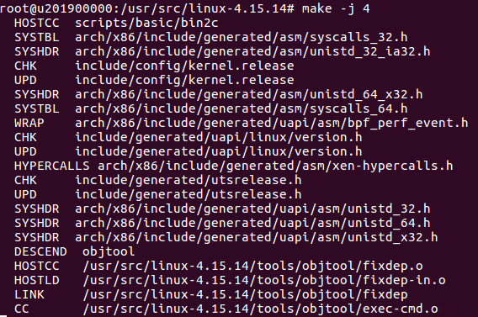
커널 컴파일 및 설치 (2/6)
커널 컴파일
make –j 4
최대 2시간 소요

Slide 28
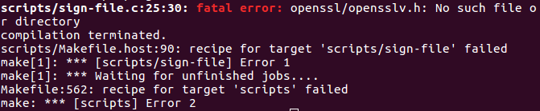
커널 컴파일 및 설치 (3/6)
에러 발생시 조치
에러 유형 1
apt-get install libelf-dev 명령어 실행
에러 유형 2
apt-get install libssl-dev 명령어 실행
make clean 명령어 입력 후, 커널 컴파일 및 설치[1/6] 부터 다시 시작

Slide 29
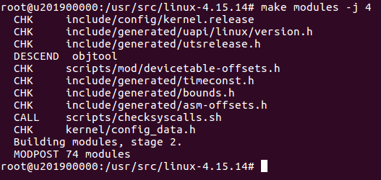
커널 컴파일 및 설치 (4/6)
커널 컴파일
make modules –j 4

Slide 30
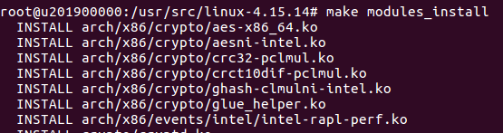
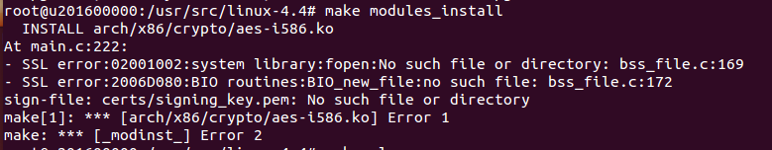
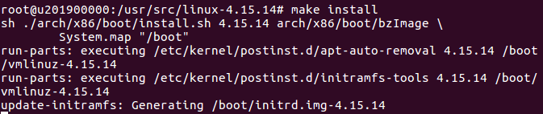
커널 컴파일 및 설치 (5/6)
커널 인스톨
make modules_install
에러가 발생하는 경우
make clean 입력 후, 커널 컴파일 및 설치[1/6] 부터 다시 시작
make install

Slide 31

커널 컴파일 및 설치 (6/6)
우분투 재부팅 후 커널 버전 확인
Terminal에서 reboot명령어 입력
uname -r
새로운 버전으로 변경된 것 확인

Slide 32
Q&A
Thank you!!

